Slide 1


Empresa
Doce Sabor

Slide 2

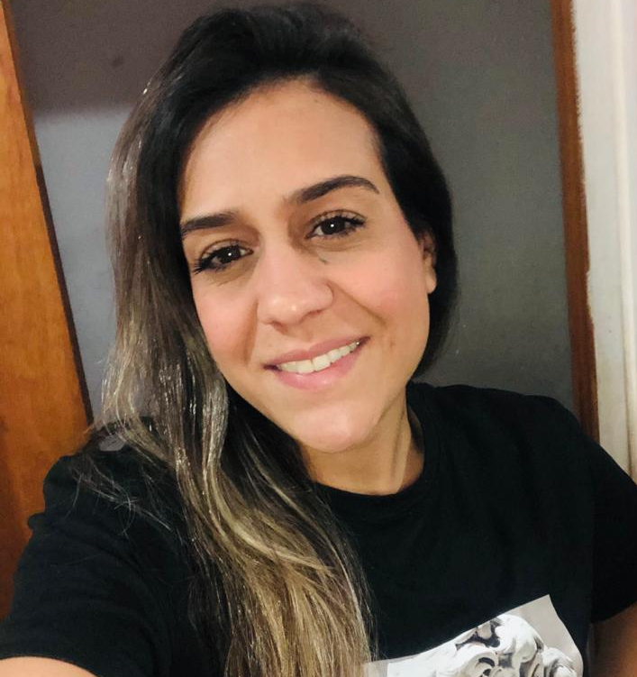

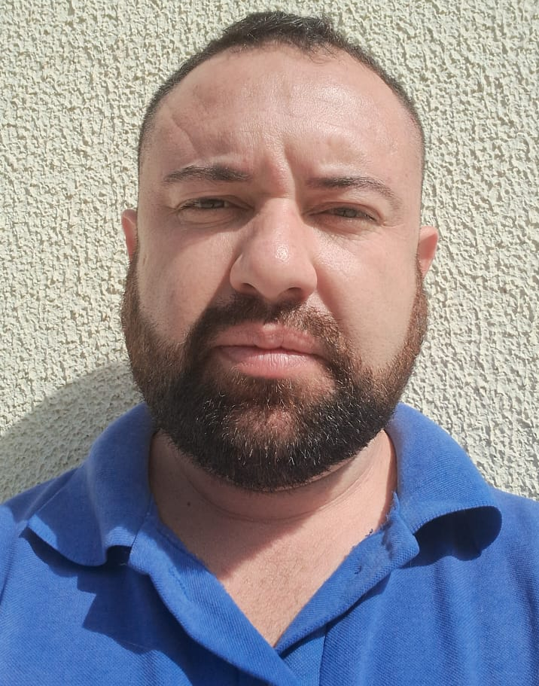

A InovAções é uma empresa de consultoria que atua na identificação de oportunidades de melhorias e propõe soluções para sua empresa.
Luiza Pinheiro
Scran Master
Alex Zanon
Joelson Oliveira
PO
Gustavo Muller

Slide 3



Sugestão de um novo negócio. Modelo Canvas.
Doce Sabor School.

Slide 4
Novo seguimento de negócio.
Cursos online para o ramo alimentício.
Com foco na área de doces.

Slide 5
Proposta de valor
Comodidade;
Agilidade;
Conhecimento;
Oportunidades.

Slide 6

Segmento de clientes.
Perfil do usuário que vai utilizar o serviço:
Empreendedores;
Pessoas que queiram aumentar a renda familiar.

Slide 7
Canais de Comunicação.
Propaganda:
Linkedin;
Sites;
Instagram;
Twitter;
Facebook;
Entre outros.

Slide 8
Canais de Comunicação.
Relacionamento com os clientes:
Mensagens por app;
Ligação;
Por meios digitais.

Slide 9
Fluxo de caixa.
Receita:
Vai ser gerada pelo pagamento de mensalidades dos alunos;
Pagamento de matricula e rematrícula;
Patrocinio e propaganda de fornecedores de matéria prima.

Slide 10
Atividade chave.
Comodidade: Criação de app para celular;
Agilidade: Criação de uma plataforma simples;
Conhecimento: Investir em treinamento dos recursos intelectuais;
Oportunidades: Parcerias e orientações, para que os alunos ingressem no marcado.

Slide 11
Recurso chave.
Recursos físicos:
Local para gravação dos vídeos e preparo das receitas;
Equipamentos;
Uma boa estrutura tecnológica.

Slide 12
Recurso chave.
Recursos Intelectuais:
Pessoas capacitadas para dar as aulas e operar os equipamentos.
Material didático (digital).
Patente;
Conhecimento sobre o negócio;

Slide 13
Parceiros chave.
Fornecedores de matéria prima para fabricação de alimentos;
Empresas de tecnologia;
Plataformas digitais;

Slide 14
Estrutura de custos.
Custos fixos:
Internet;
Salários;
local ( aluguel);
Telefone;
Agua e luz;
Obs. Nossa ideia é criar a escola, nas instalações da fábrica da Doce Sabor.

Slide 15
Estrutura de custos.
Custos variados:
Matéria prima;
Equipamentos;
Propaganda;
Manutenção dos equipamentos.

Slide 16
Conclusão.
Concluímos que como a empresa Doce Sabor está a anos na atividade de doces, através do ramo da educação ela pode vender esse vasto conhecimento intelectual.

